Slide 1
Szenzorfúzió, Multimodális Deep Learning
Dr. Szemenyei Márton
BME VIK IIT

Slide 2
Szenzorfúzió
Több szenzor kombinálása
Jobb mérések
Típusok:
Redundáns szenzorok
Kiegészítő szenzorok
Fúzió
Centralizált
Elosztott

Slide 3
Szenzorok
Tipikus:
RGB kamerák
Depth kamera
LIDAR
Multimodális: Többfajta szenzor modalitás fúziója
Kép+Szöveg
Kép+Hang
Hang+Szöveg
Mindhárom

Slide 4
Nehézség: Reprezentáció
Közös reprezentáció:
A több szenzor információját együtt kódoljuk el
Hasonló szenzoroknál jól működik (pl RGB+Depth)
Koordinált reprezentáció
Külön feature térben kódoljuk a külön szenzorokat
De: Valamilyen extra feltételt állítunk fel (pl.: Maximalizáljuk a korrelációt a reprezentációk között)

Slide 5
Fúzió
Hasonló modalitások
Egyszerű megoldások, pl átlagolás
Különböző modalitások

Slide 6
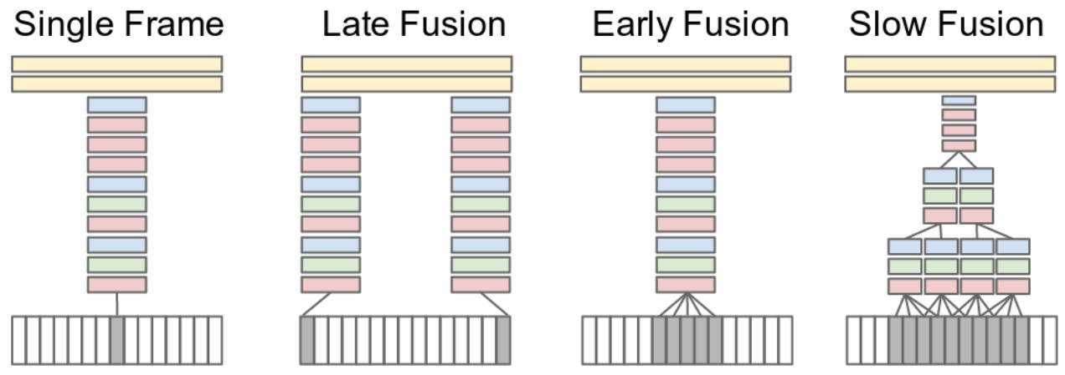
Fúzió
Hol fúnzionáljunk?

Slide 7
Fúzió: Depth
Relatíve egyszerű:
4. csatorna
Normalizálás
Alignment
Missing Values
Szintetikus transfer learning

Slide 8
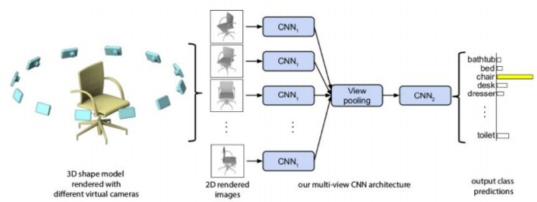
Fúzió: több nézet
View Pooling

Slide 9
Fúzió : több nézet
Geometriai Átlagolás
Gyakorlatilag Ray tracing ötlete

Slide 10
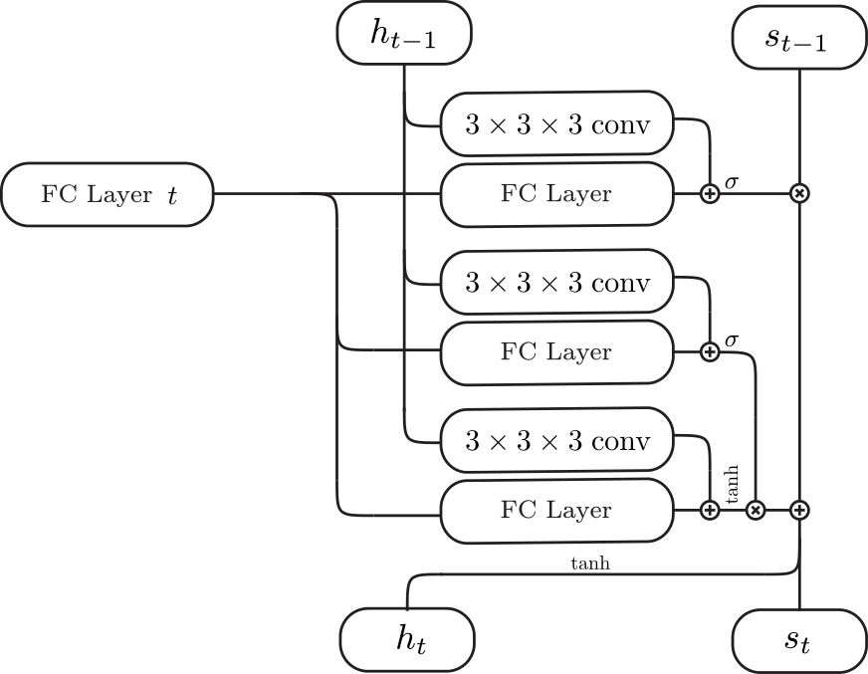
Fúzió : több nézet
3D LSTM: Geometria figyelembevétele

Slide 11
Fúzió : több nézet
Keresztkorreláció
$$C\left(x_{1},x_{2}\right)=\sum_{p=\left(−k,−k\right)}^{\left(k,k\right)}{f_{1}}{\left(x_{1}+p\right)}^{T}f_{2}\left(x_{2}+p\right)$$

Slide 12
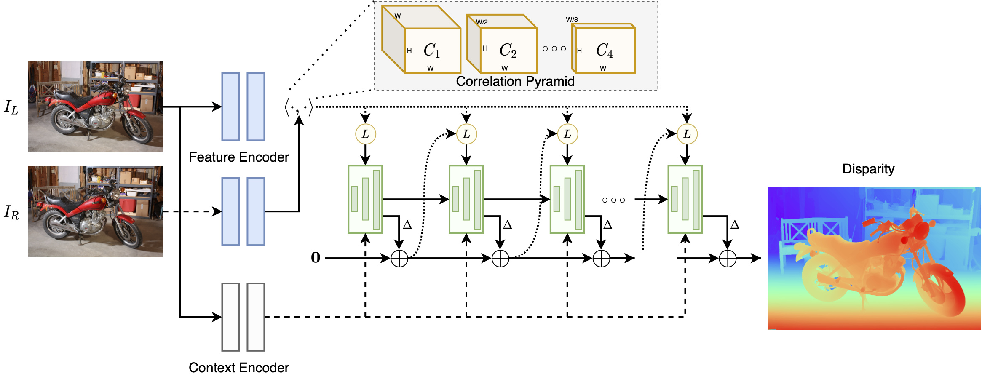
Fúzió: Sztereo
RAFT-Stereo

Slide 13
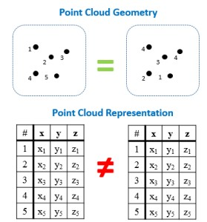
Fúzió: Lidar
3D Pontfelfő
Problémás

Slide 14
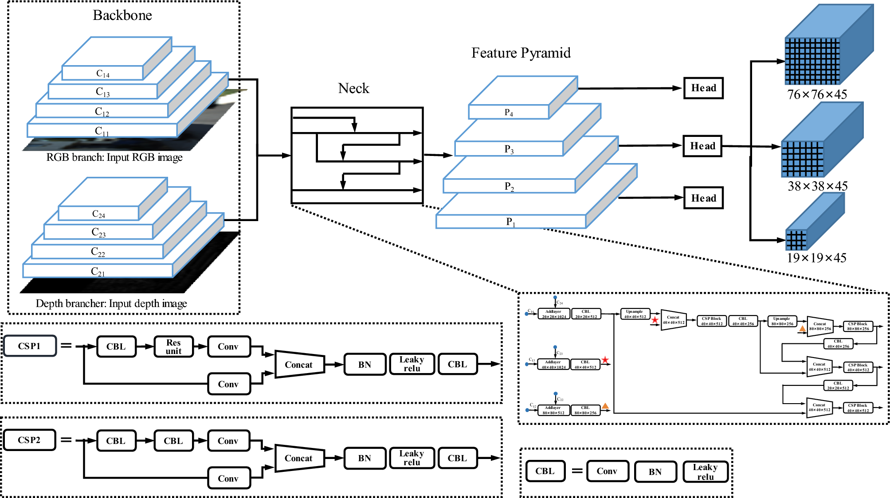
Fúzió: LIDAR
Megoldás 1:
LIDAR valójában egy 2D depth kép
Gond: Más a látószög és a képarány
De: Korreláció működik így is

Slide 15
Fúzió
Cross-Attention

Slide 16
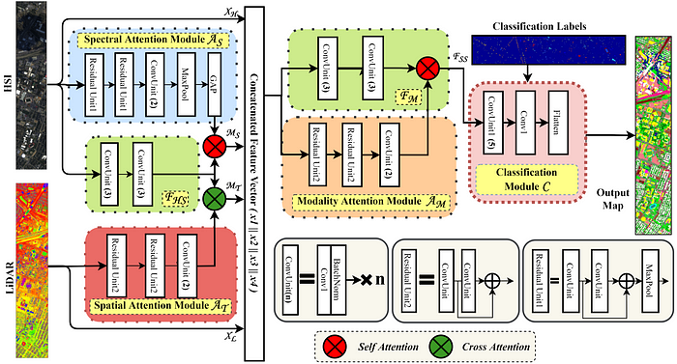
Fúzió: LIDAR

Slide 17
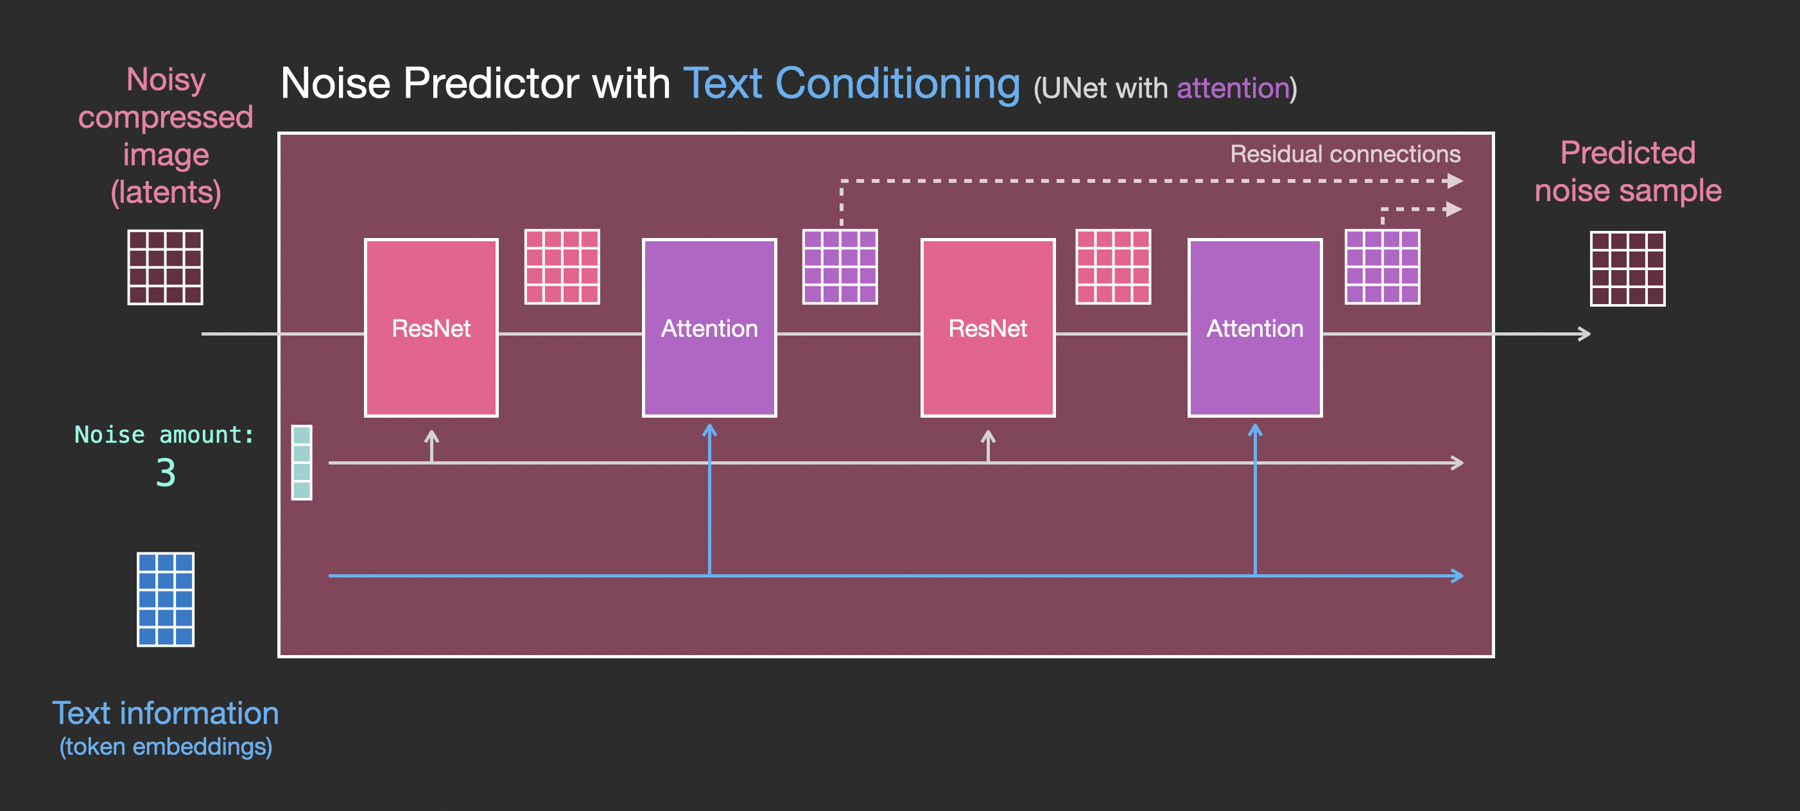
Multimodális: Szöveg
Stable diffusion:
Külön kép és szöveg embedding
Cross-attention

Slide 18
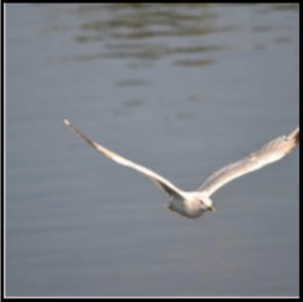
Multimodális: Szöveg
Feliratozás puha figyelemmel
Szöveg és feature-ök együtt
W₁
W₂
W₃
W₄
W₅
A
bird
flying
over
water
CNN
h₀
h₁
h₂
h₃
h₄
<Start>
A
bird
flying
Jellemzők
LxD

